Slide 1
Informationen zu ERASMUS, CIVIS und Co.
Dublin, Aix-en-Provence, Oslo… Wohin soll es gehen? Auslandsstudium leicht gemacht

Slide 2
Studienaufenthalt im europäischen Ausland?
Möglichkeiten:
ERASMUS
CIVIS-Netzwerk
Master I / II in Aix-Marseille

Slide 3
ERASMUS
ein bis zwei Semester an einer ausländischen Universität studieren
finanzielle Vorteile gegenüber Reisen ins außereuropäische Ausland, denn es gibt
das ERASMUS+ Stipendium in Höhe von 490 bis 600 € monatlich
keine zu zahlenden Studiengebühren an der ausländischen Universität
automatischer Erwerb des Fremdsprachenscheins (unter bestimmten Voraussetzungen)
Näheres: https://uni-tuebingen.de/international/studieren-im-ausland/wege-ins-ausland/erasmus/

Slide 4
Länder und Anzahl der Partneruniversitäten der Juristischen Fakultät
Belgien (3)
Bulgarien (1)
Finnland (1)
Frankreich (1)
Griechenland (2)
Irland (1)
Italien (12)
Litauen (1)
Norwegen (1)
Österreich (2)
Polen (1)
Portugal (2)
Rumänien (1)
Schweden (1)
Schweiz (3)
Slowakei (1)
Spanien (12)
Tschechien (1)
Türkei (1)
Ungarn (3)
Vereinigtes Königreich (4)
Notes:
49 Partneruniversitäten in 20 Ländern

Slide 5
CIVIS
Zusammenschluss von zehn europäischen Universitäten in Lehre und Forschung
Für Studierende:
längere und auch kürzere Studienaufenthalte im Ausland
Zugriff auf Vorlesungen und Lehrangebote der ausländischen Fakultäten
Das Programm befindet sich derzeit noch im Aufbau, sodass es zur Zeit v.a. längere Aufenthalte (vgl. Erasmus+) möglich sind.
Näheres: https://uni-tuebingen.de/international/universitaet/ netzwerke/civis/

Slide 6
CIVIS - Partneruniversitäten
Teilnehmende ausländische Universitäten des Netzwerkes sind:
Universität Aix-Marseille, Frankreich
Nationale und Kapodistrias-Universität Athen, Griechenland
Universität Bukarest, Rumänien
Freie Universität Brüssel, Belgien
Universität Glasgow, Schottland
Autonome Universität Madrid, Spanien
Sapienza Universität Rom, Italien
Universität Stockholm, Schweden
Universität Salzburg, Österreich

Slide 7
Bewerbungsvoraussetzungen
Voraussetzungen für einen Auslandsaufenthalt:
Bestandene Zwischenprüfung
B1/B2-Niveau der entsprechenden Unterrichtssprache (Nachweis erforderlich)
Näheres in Infoveranstaltungen (meist im Januar) oder auf unseren Webseiten

Slide 8
Bewerbungsfristen
Bewerbungszeiträume:
Für das folgende Wintersemester:
1. Februar bis 15. März
Für das folgende Sommersemester:
15. Mai bis 15. Juni
Es kann abweichende Bewerbungsfristen (insbesondere für CIVIS) geben. Bitte beachten Sie die Angaben auf unseren Webseiten.

Slide 9
Derzeitige Ansprechpartnerin für ERASMUS+ und CIVIS
Laura Dias de Almeida
Kontakt:
E-Mail: erasmus@jura.uni-tuebingen.de
Individuelle Termine nach Vereinbarung per E-Mail
Raum 017.5 (bei den Schließfächern)

Slide 10
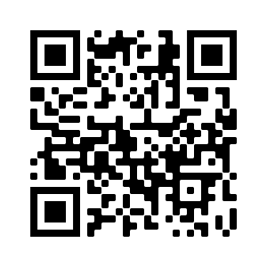
Weitere Informationen
Für weitere Informationen schauen Sie bitte auf diese Webseiten:
https://uni-tuebingen.de/index.php?id=157572

Slide 11
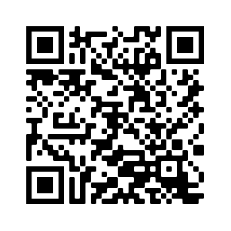
Studienaufenthalt im außereuropäischen Ausland?
Bitte wenden Sie sich an das International Office
https://uni-tuebingen.de/international/studieren-im-ausland/

Slide 12
Wenden Sie sich bei Fragen gerne persönlich oder per E-Mail an uns!

